Slide 1



Introduction to Computer Vision Basics
Presenter: 陈一鸣

Slide 2
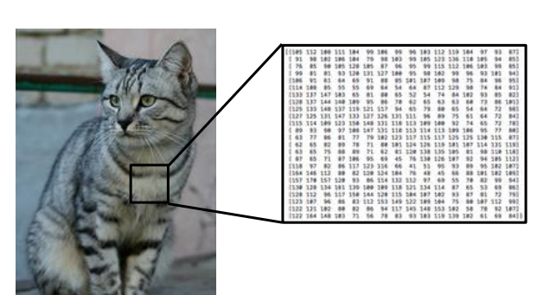
图像的基本知识
像素是构成数字化图像的最小单位
RGB图像通常由三部分决定：高度 Height、宽度 Width、通道 Channel
RGB图像有三个通道：R 红色、G 绿色、B 蓝色
RGB图像像素用八位数据结构表示，数值范围在0—255之间
eg：R=255 G=128 B=0 表示偏橙色
图像张量的概念
0维张量、1维张量、2维张量
3维张量来描述单张图像 [C, H, W]
4维张量来描述多张图像 [N, C, H, W]
<注>有时会运用归一化技术，将数值转化为浮点数，减少不同通道之间的尺度差异

Slide 3
图像分类
图像分类任务：输入一个图像来判断它属于哪个类别
任务类型 | 核心目标 | 输出形式
二分类 | 判断输入图像是否属于某一个特定类别 | 单个 0 或 1 的标签（或概率值）
多分类 | 将图像分入多个互斥的候选类别中的某一类 | 单个明确的类别标签
多标签分类 | 识别单张图像中同时存在的多个不同类别的属性或目标 | 多个独立标签的组合列表
细粒度分类 | 在同一个大类内部，区分视觉特征极其相似的具体子类别 | 极其具体的子类别标签

Slide 4
图像分类方法
图像分类方法：K近邻算法、线性分类器、神经网络、卷积神经网络CNN、ViT
图像分类方法 | 核心思想 | 是否学习参数 | 优点 | 缺点
K近邻方法 | 找到训练集中最相似的K张图 | 否 | 原理直观 | 推理慢、存储大
线性分类器 | 对输入做线性变换 | 是 | 参数少较快 | 只能形成线性决策边界
神经网络 | 多层线性层加非线性激活 | 是 | 表达能力更强 | 忽略图像空间结构
CNN | 用卷积核在局部区域提取特征 | 是 | 训练成熟 | 全局关系建模相对弱
ViT | 用自注意力建模全局关系 | 是 | 全局建模能力强 | 通常更依赖数据量、预训练和算力

Slide 5
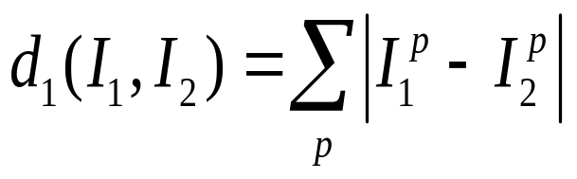
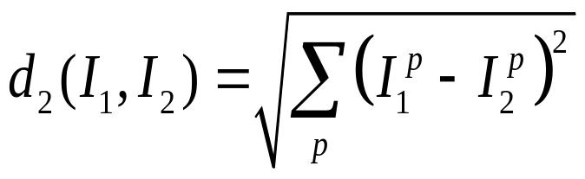
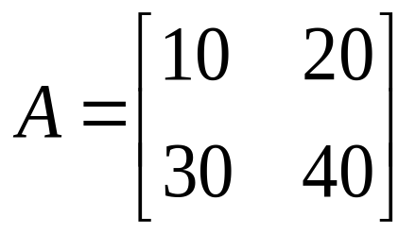
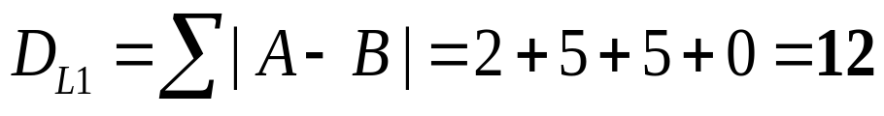
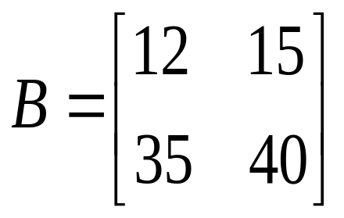
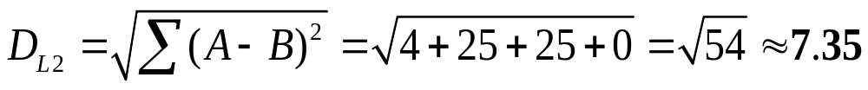
K近邻算法
图像距离的计算方法
L1距离 曼哈顿距离——把每个维度的绝对差相加
L2距离 欧氏距离——把各维度差值平方、求和再开方

Slide 6
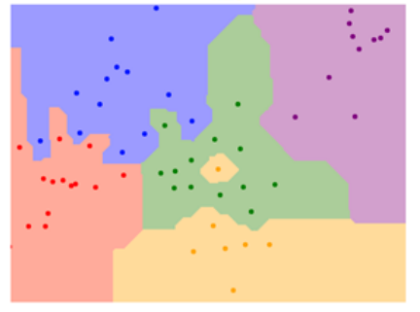
K近邻算法
核心思想：一张新图片应该和训练集中外观相似的图片属于相同类别
算法执行流程：（假设现在有一张测试图片）
计算它和所有训练图片之间的距离（利用刚才阐述的计算距离方法）
找出距离最近的 K 张图片
统计这 K 张图片的类别
选择票数最多的类别作为预测结果
eg：例如 K=5 ，最近的 5 张图像的标签是 {猫、狗、猫、猫、狗}，则预测结果为猫

Slide 7
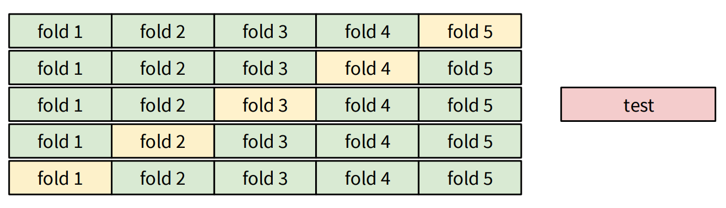
K近邻算法
K近邻算法中的K究竟如何选择能达到最好的效果，此时需要参数调优
使用验证集
来找寻最佳参数
链接：https://cs231n.stanford.edu/schedule.html

Slide 8
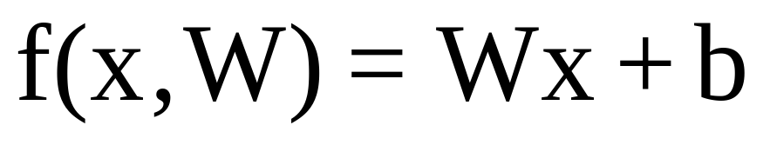
线性分类算法
线性分类器是从图像到标签分数的参数化映射，即将像素映射到类别，也就是输入一个图像，输出为对应的类别
权重矩阵
偏置
每个类别的分数
输入图像向量
线性分类器流程：x——>Wx+b

Slide 9
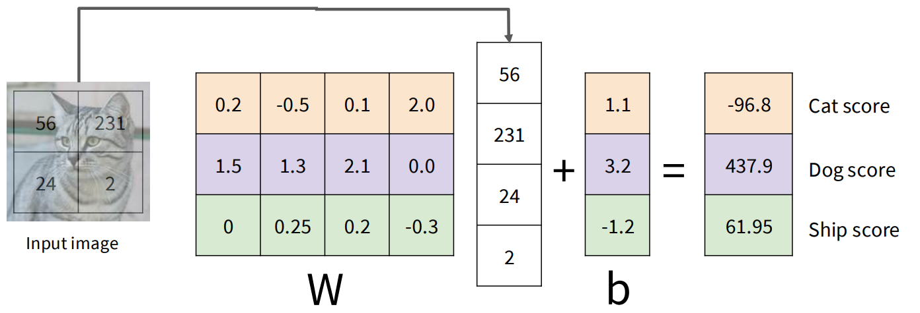
线性分类算法
线性分类器的运算过程
线性分类器流程：x——>Wx+b——>Logits

Slide 10
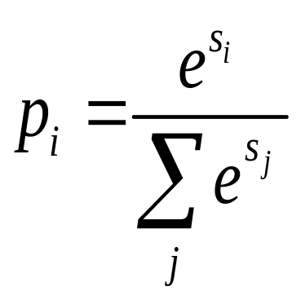
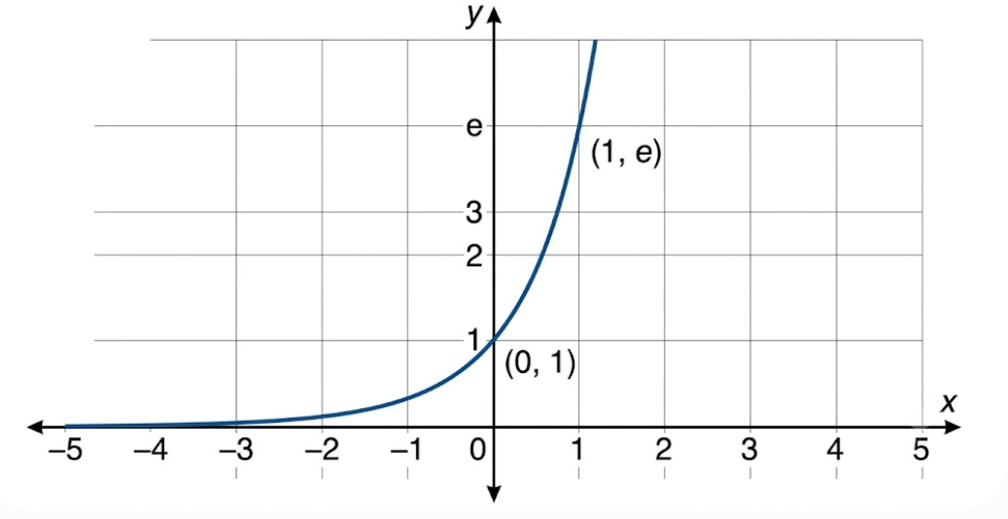
Softmax函数
cat 3.2
car 5.1
frog -1.7
24.5
164.0
0.18
0.13
0.87
0.00
exp运算
归一化
线性分类器流程：x——>Wx+b——>Logits——>Softmax概率

Slide 11
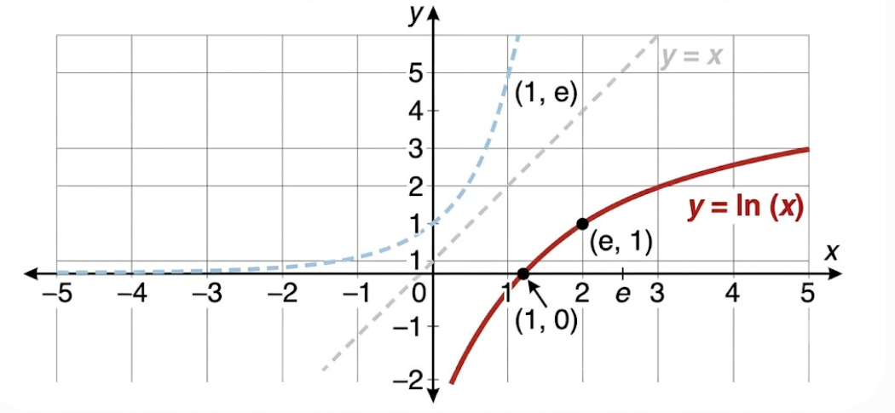
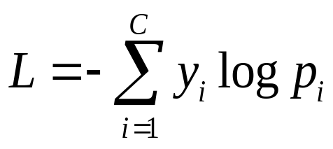
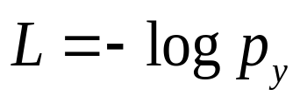
交叉熵构建损失函数
利用交叉熵构建损失函数
对于一个样本，交叉熵为
由于 one-hot 标签只有真实类别的位置为 1，公式最终简化为
代表真实标签的one-hot值
模型预测的类别概率
模型分配给真实类别的概率
线性分类器流程：x——>Wx+b——>Logits——>Softmax概率——>损失函数设计

Slide 12
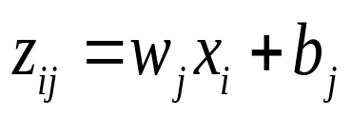
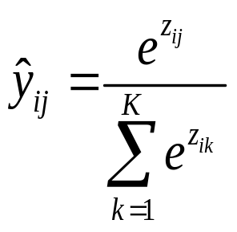
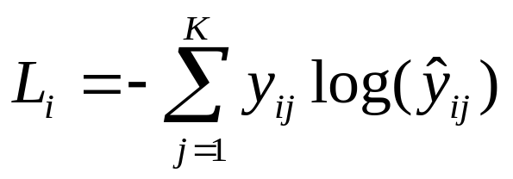
总结
对于第 i 个输入样本，线性模型会为第 j 个类别算出一个原始得分 Logit
通过Softmax函数转化为概率分布
通过交叉熵来计算损失函数

Slide 13
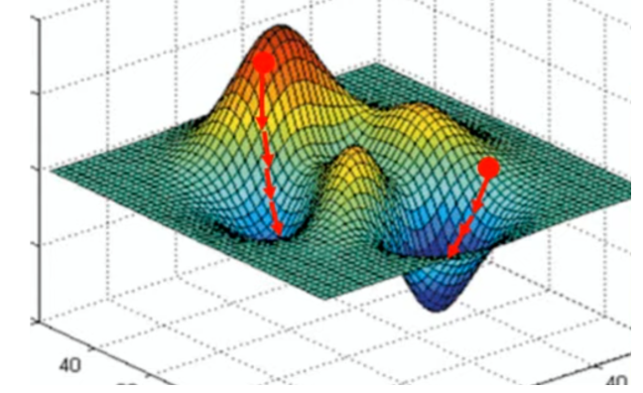
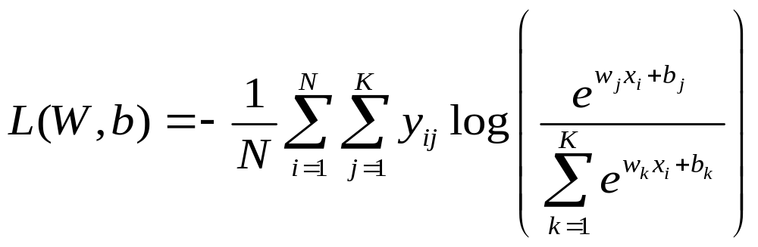
梯度下降
计算损失后，开始进行反向传播，通过梯度下降的方法对参数进行更新
梯度下降
目的：用于寻找目标函数的局部极小值
方法：在当前参数位置，沿着目标函数梯度的反方向迈出一步，因为这是函数值下降最快的方向

Slide 14
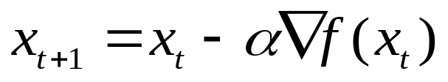
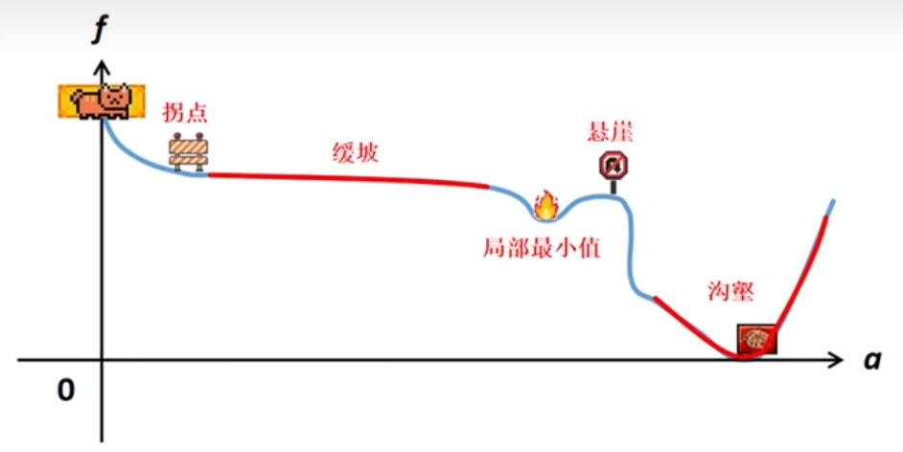
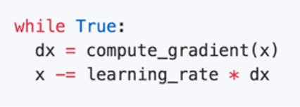
随机梯度下降SGD方法
方法：首先在训练前，我们要随机找到一个初始位置点，找到后根据梯度来逐步寻找梯
度为0的点
实际过程：批量梯度下降

Slide 15
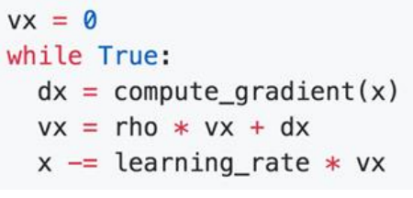
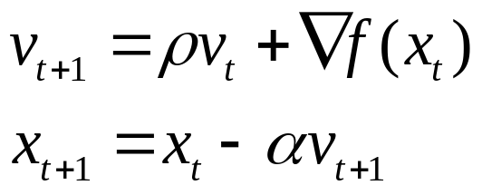
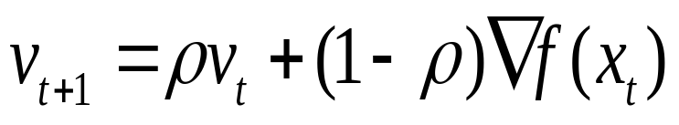
动量Momentum方法优化
大体还是使用随机梯度下降，但是引入了动量，就是让这个点更新时考虑惯性
指数加权平均动量法

Slide 16
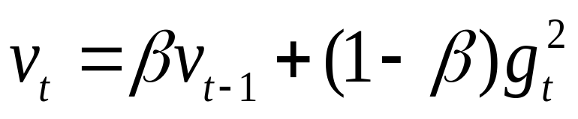
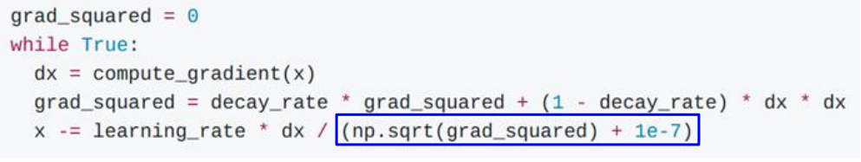
均方根反向传播法RMSProp
根据在几何意义上的陡峭程度来调整步长，在陡峭的地方迈小步，在平缓的地方迈大步

Slide 17
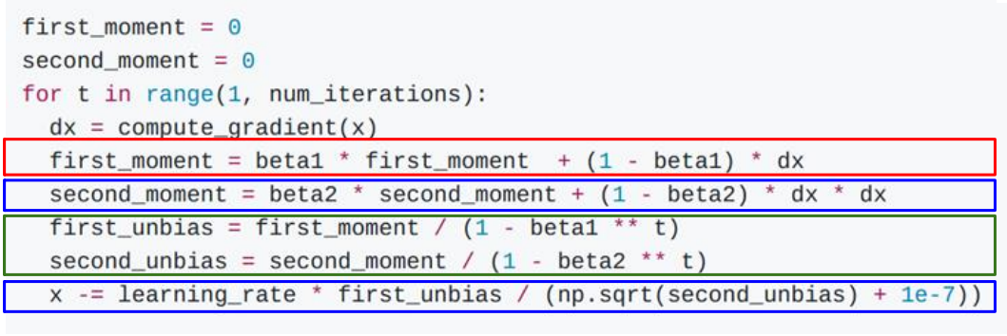
adam优化器
adam完美地结合了 Momentum 和 RMSProp 这两种方法的优点，是很流行的优化器
计算历史梯度的
指数移动平均值
记录了历史梯度的平方和
为了放大起步阶段的数值，强行把它拉回到正常水平

Slide 18
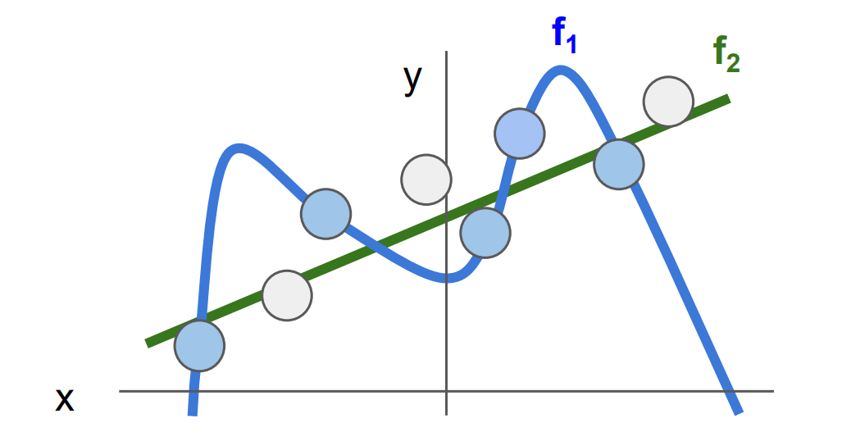
过拟合问题
损失函数的优化
引入背景：太复杂的模型（就是指参数特别多，模型，层数深度也很广的模型）很容易导致过拟合，因此我们不会去首选比较复杂的模型来进行训练推理
模型在训练数据上表现得“过于完美”，把数据里的噪声、偶然波动和无关细节都死记硬背了下来，导致它丧失了举一反三的能力，泛化能力差

Slide 19
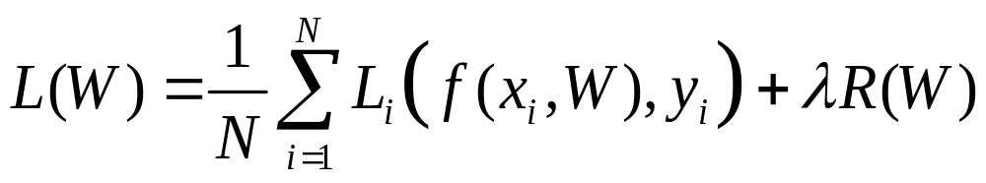
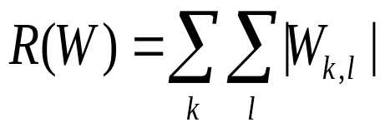
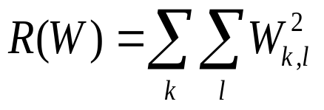
损失函数的正则化
L1正则化
这种方法不经常用，忽略了无关特征
L2正则化
决策过程更平滑，不容易被单个输入特征剧烈影响
还有一些方法比如Dropout和Early Stopping

Slide 20
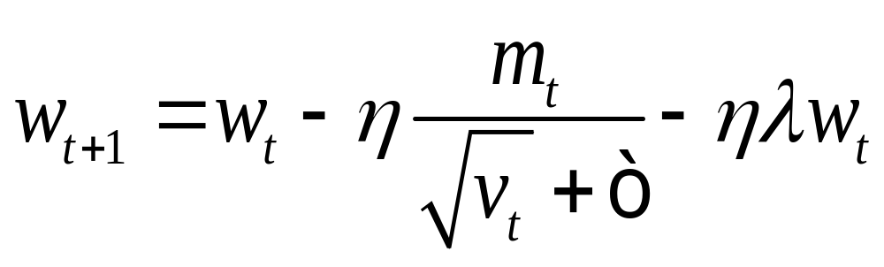
AdamW优化器
背景问题：为了防止模型过拟合，我们使用 L2 正则化，一般是在在损失函数后面加上一个惩罚项，Adam 内部集成了 RMSProp，它的原理是把梯度除以一个历史梯度的均方根，经过除法一缩放，原本用来惩罚它的权重衰减力度被严重削弱了
AdamW
纯净算梯度： 按照最原始的 Loss 算出纯净的梯度，让 Adam 原封不动地执行它的动量加速和 RMSProp 自适应除法
独立做衰减： 在 Adam 算出当前这步应该走多远之后，在真正修改参数的前一瞬间，直接在参数本身上扣掉一个固定的比例
解耦出来的权重衰减

Slide 21
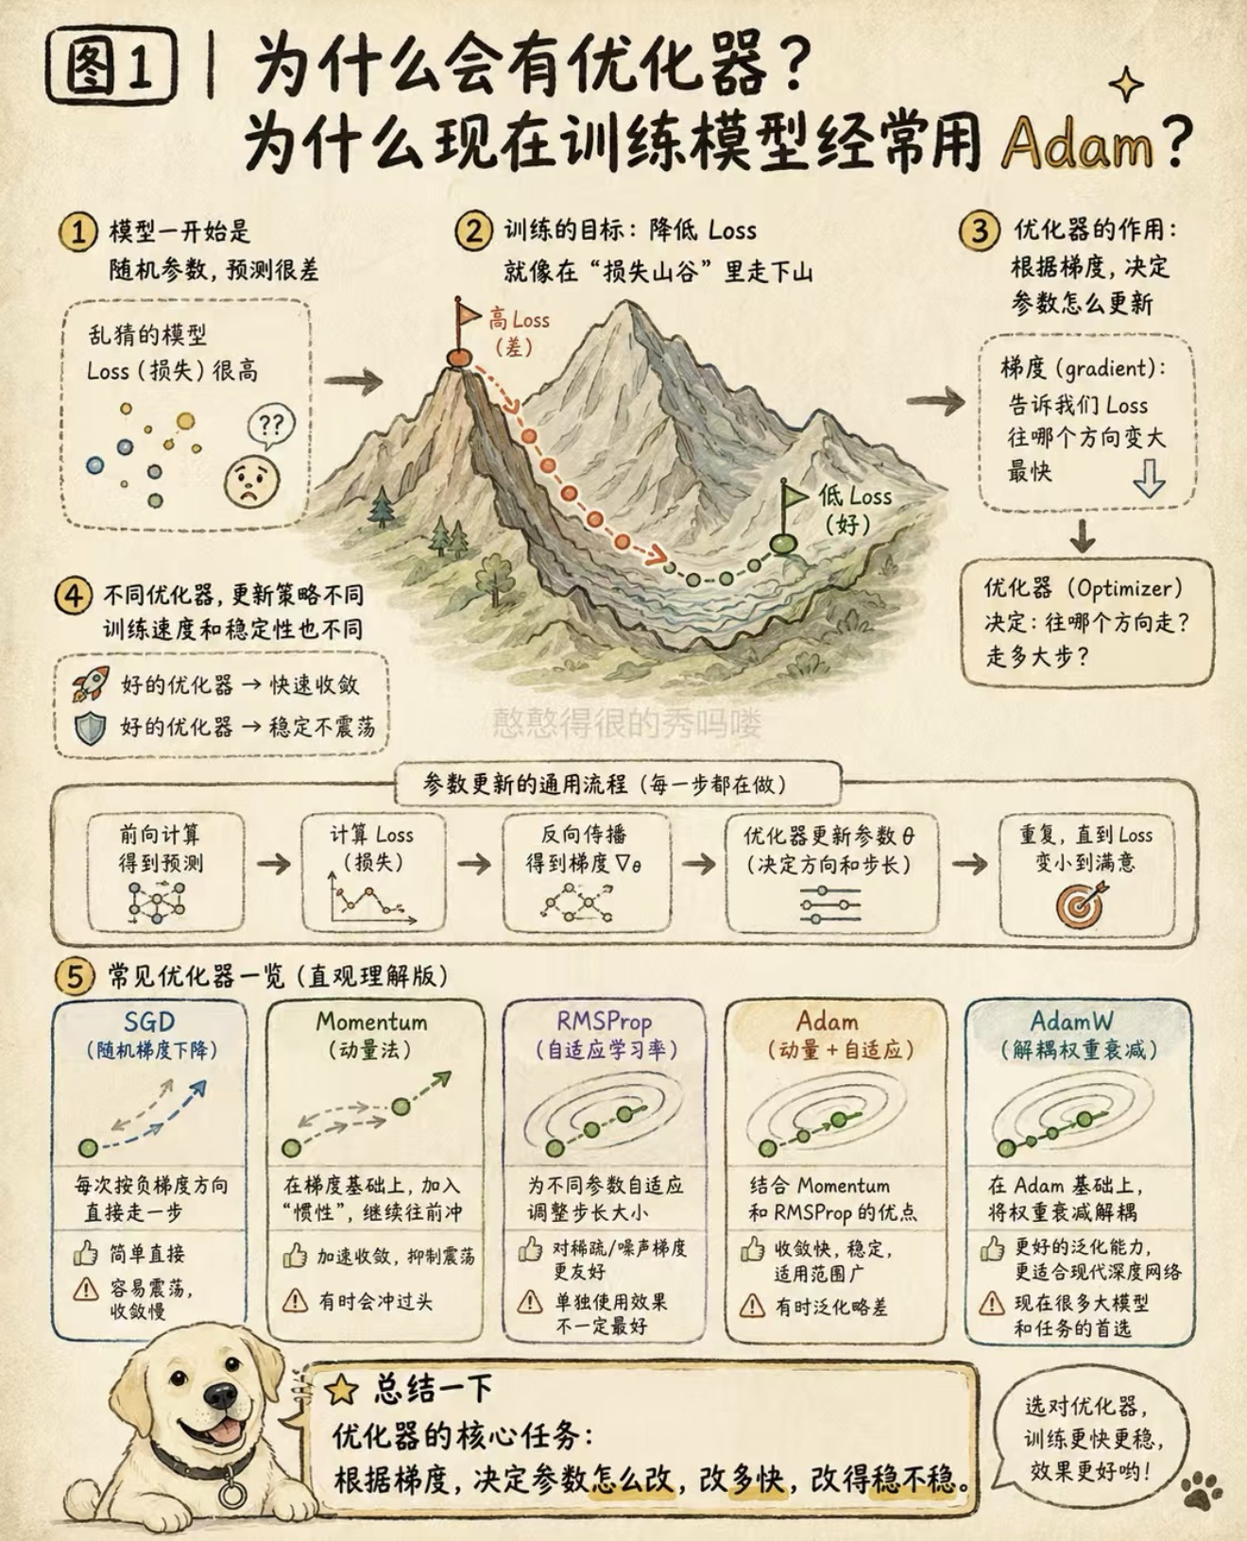
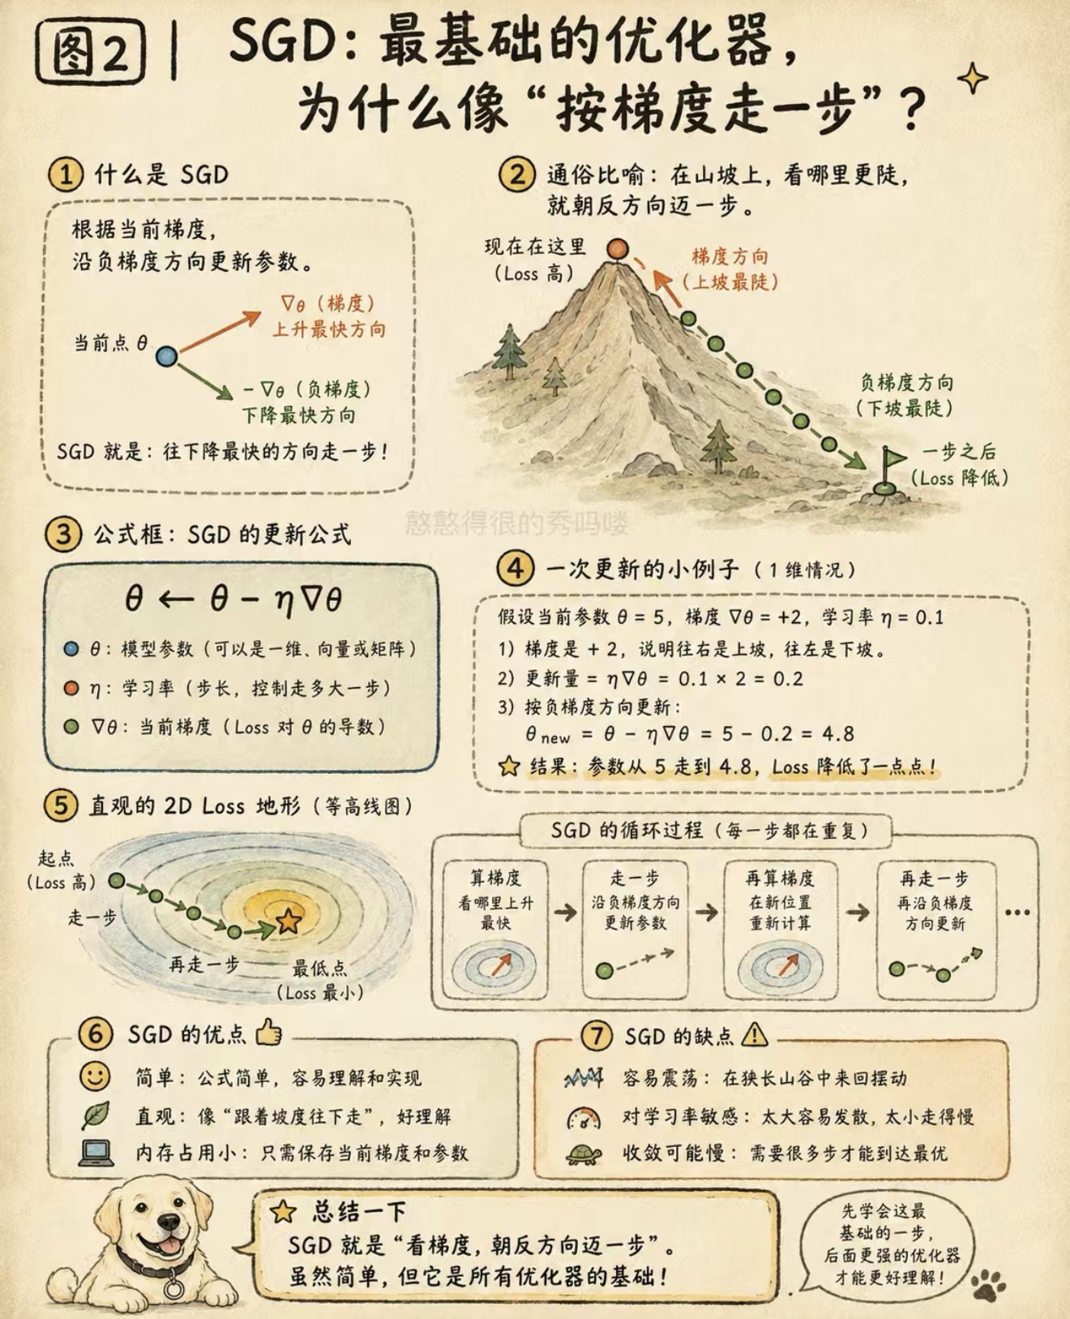

Slide 22
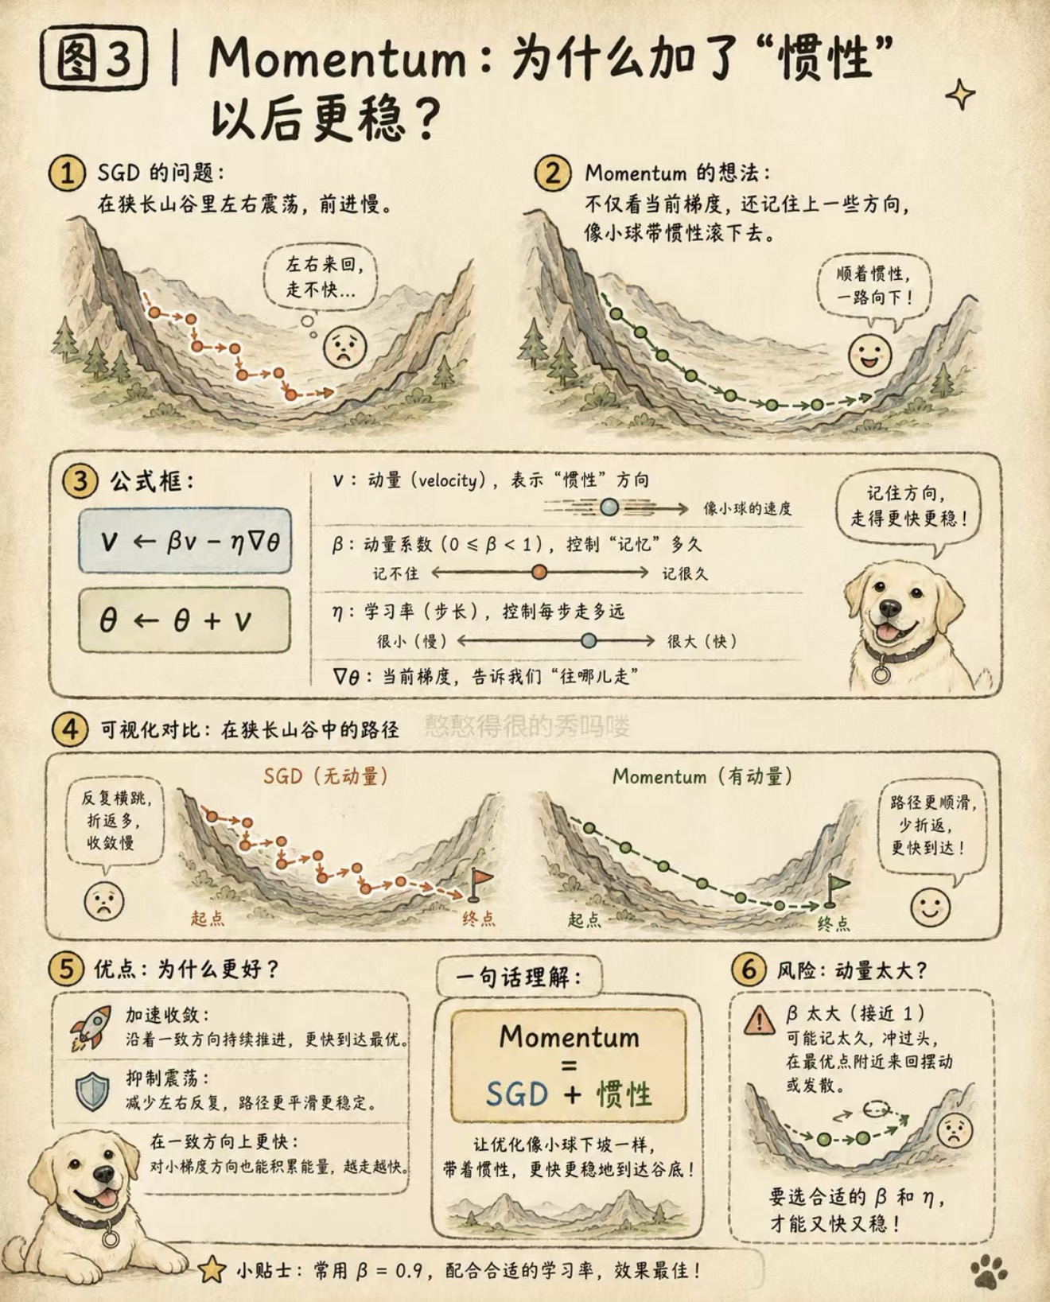
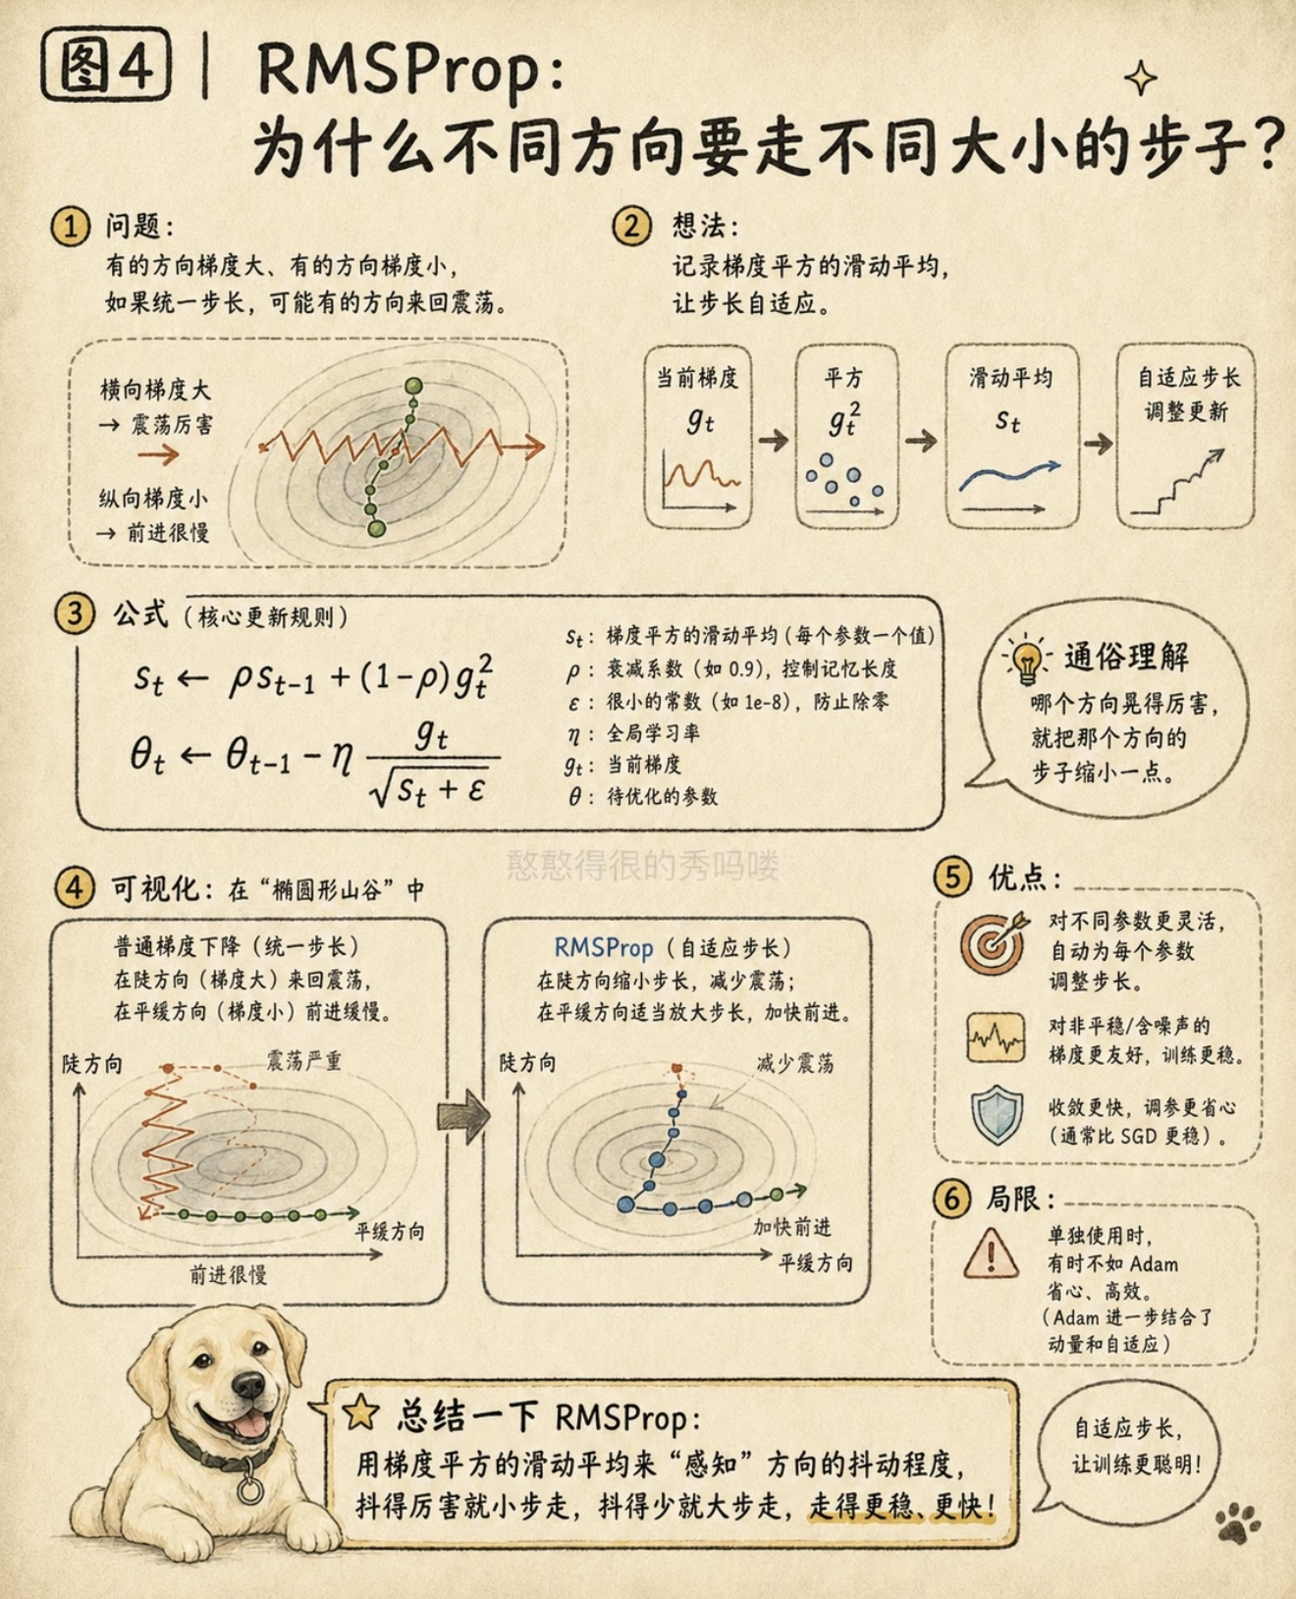

Slide 23
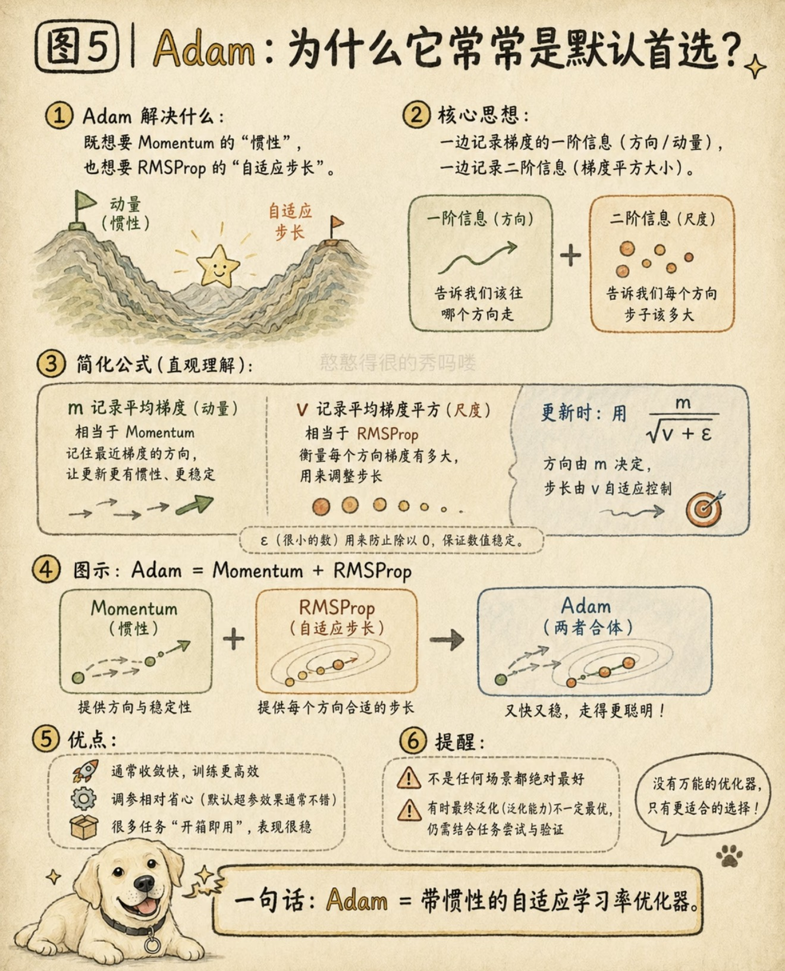
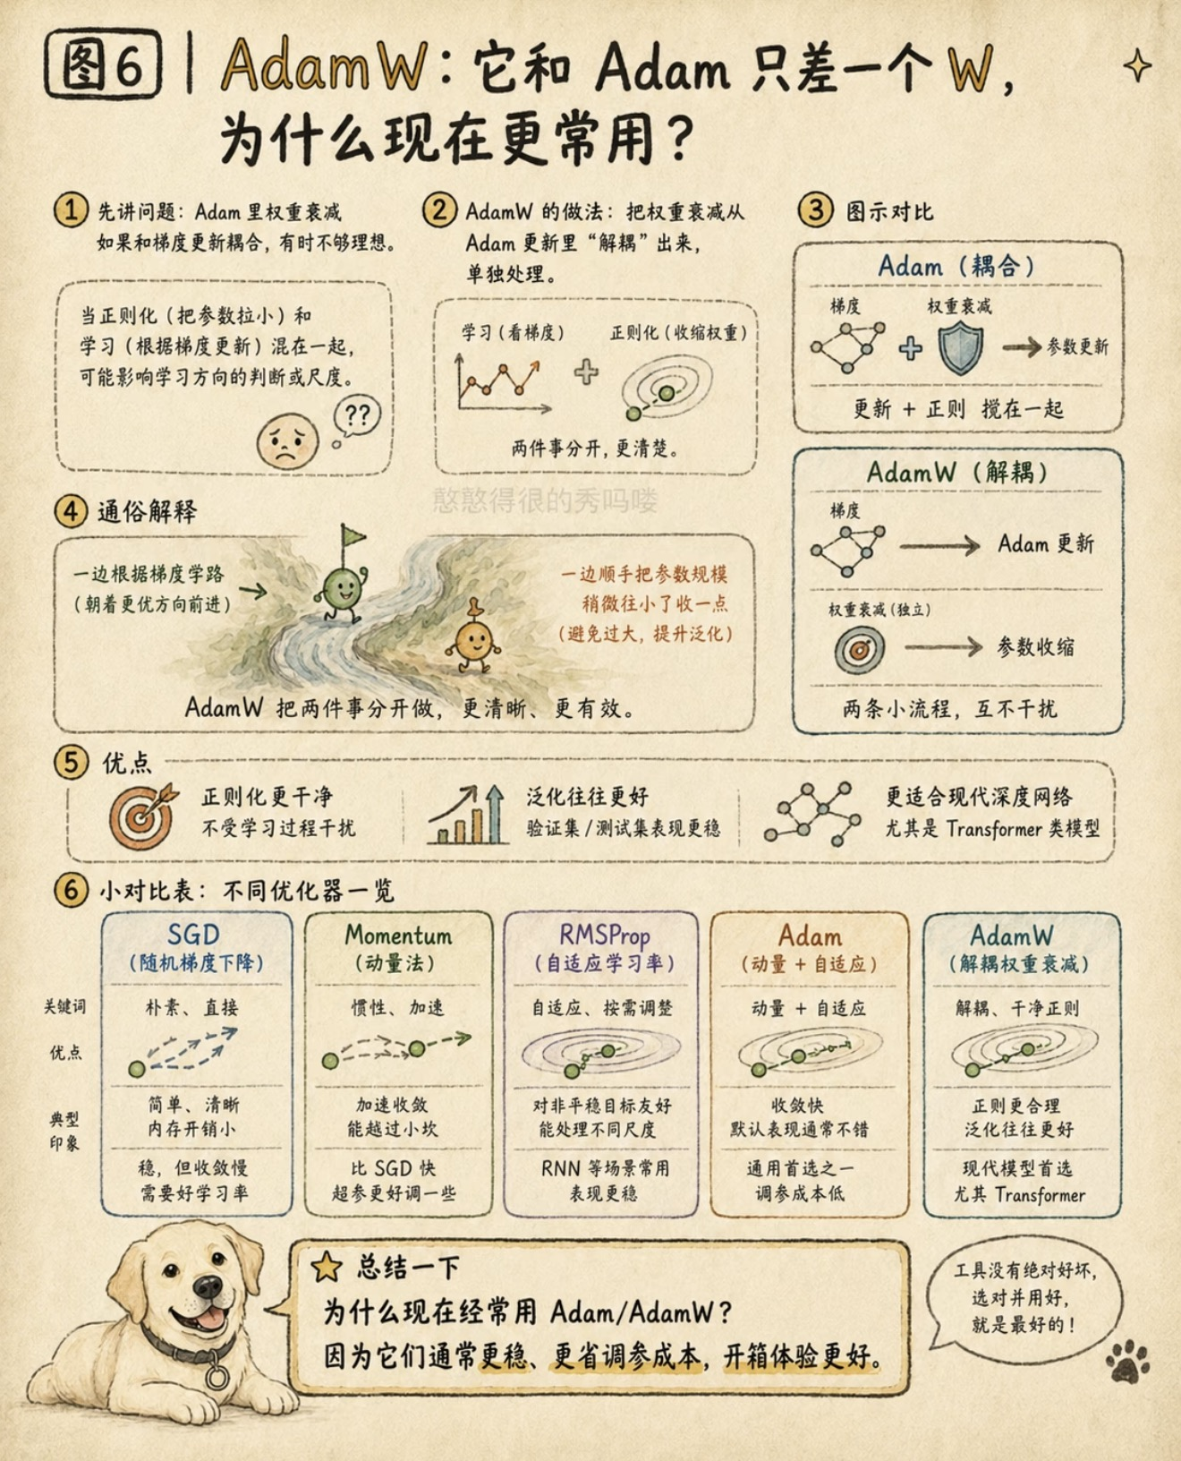

Slide 24
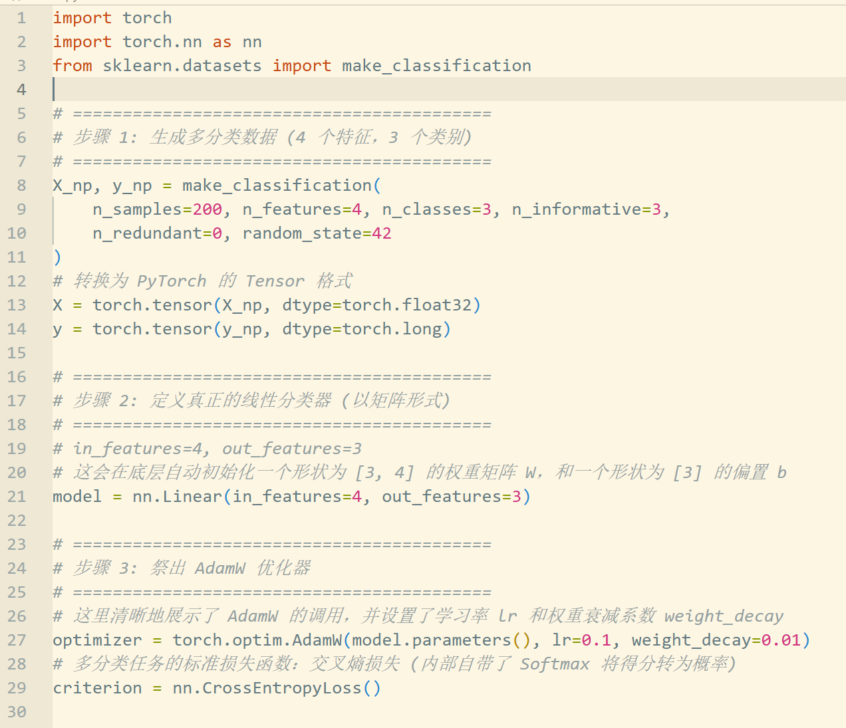
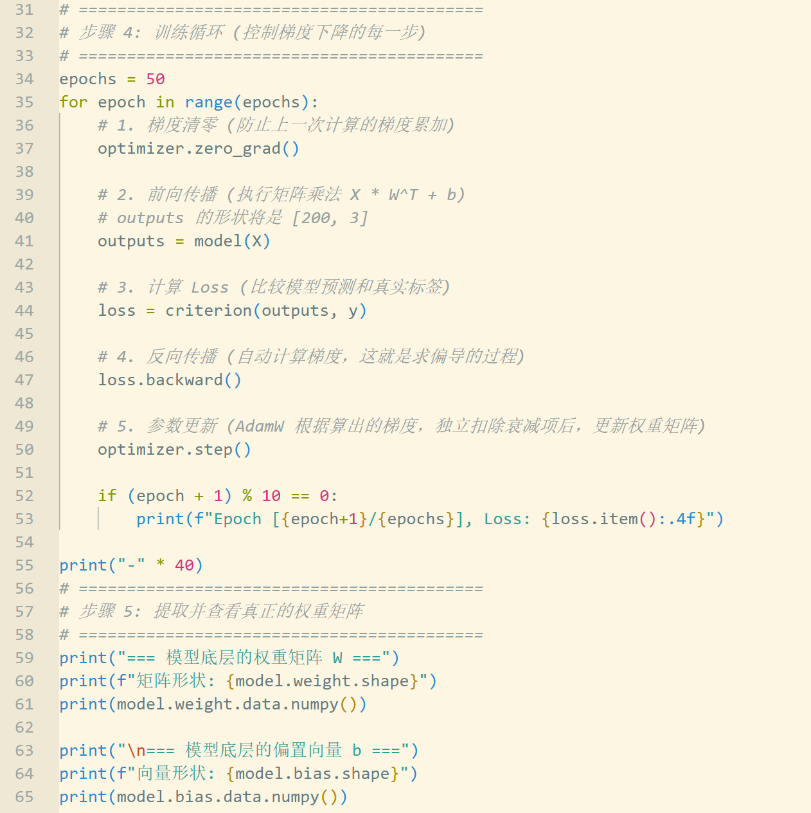
训练流程总结
准备数据
↓
图像预处理与数据增强
↓
把数据传入 GPU
↓
模型前向传播
↓
得到 Logits
↓
计算交叉熵损失
↓
反向传播计算梯度
↓
优化器更新参数
↓
进入下一个 Batch

Slide 25
常见线性模型
模型名称 | 主要任务 | 核心思想
线性回归 | 回归 | 寻找一个超平面，使得所有数据点到该平面的误差平方和最小
岭回归 | 回归 | 压缩权重，防止参数膨胀导致的过拟合
逻辑回归 | 分类 | 将线性结果通过映射为概率，最大化当前数据集发生的概率
线性SVM | 分类 | 找一个能将两类数据隔开且安全间隔最大的超平面。

Slide 26
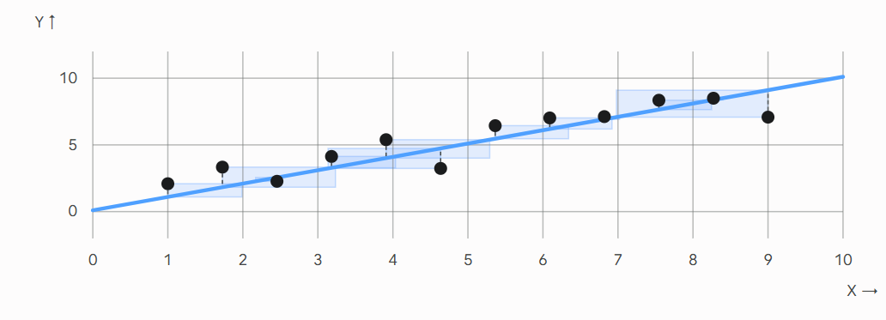
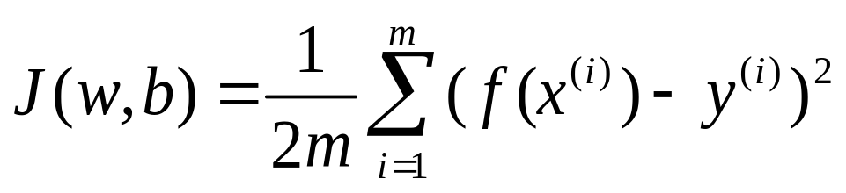
线性回归模型
线性回归用于解决回归问题（预测连续值），目标是找到一条能够最好地拟合样本数据的直线
损失函数设计：MSE——预测误差平方的平均值

Slide 27
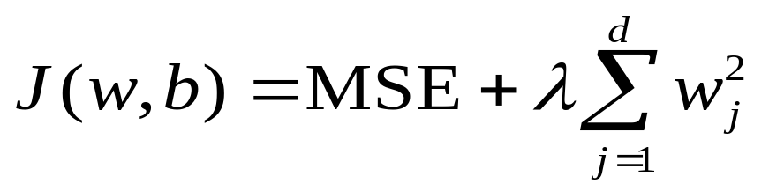
岭回归模型
当数据特征维度极高，或者特征之间存在强相关性时，普通的线性回归极易过拟合
为了限制模型的复杂度，我们会在损失函数中加入惩罚项（正则化项）
损失函数设计：在 MSE 的基础上加上参数平方和

Slide 28

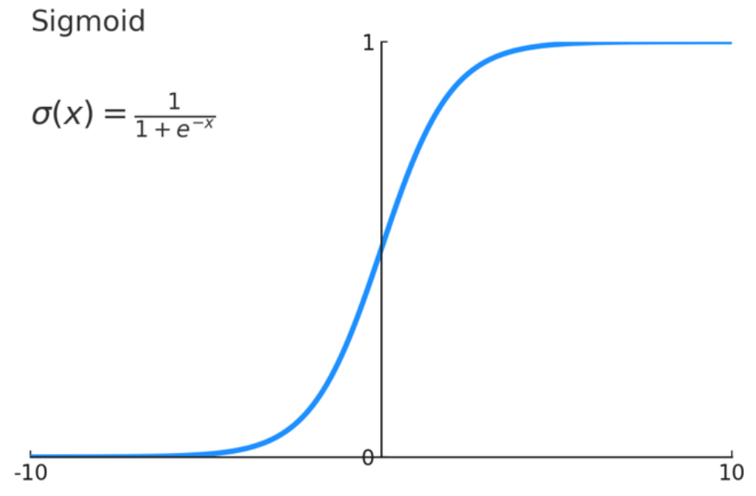
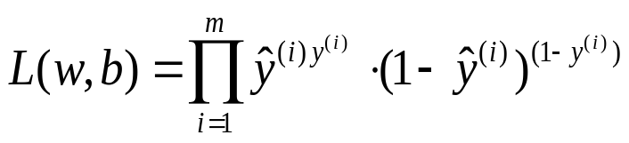
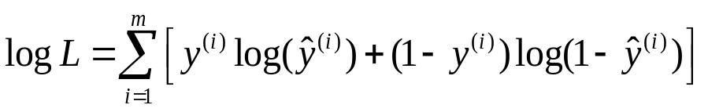
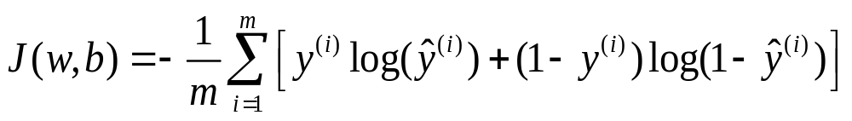
逻辑回归
它在线性回归的输出结果上，套用了一个非线性映射，将其转化为概率
对于一个样本，结果为正类或者负类
整个数据集发生的总概率
取自然对数后，我们得到对数似然函数
对数损失函数

Slide 29










线性SVM模型
寻找一个超平面 使得距离这个平面最近的样本点（这些点被称为支持向量）到平面的距离最大化
将真实标签与得到 一个关键指标
正确
错误

Slide 30


非线性模型
现实中的数据高度复杂、非结构化
不仅需要线性网络，同时也需要非线性网络
前向传播——做出预测
神经网络
损失计算——衡量误差
反向传播与优化——纠正错误

Slide 31



神经网络
作为输出，传递给下一层的神经元
最基础的计算单元是神经元（节点）
权重 (w)： 决定了来自上一层某个输入信号对当前神经元的影响力大小
偏置 (b)： 用于平移激活函数的触发阈值
线性
非线性
激活函数

Slide 32






激活函数
常用的激活函数

Slide 33




w11
w13
w12
w21
input layer——接收外部的原始数据
w22
Hidden Layers——特征提取与模式识别
w23
Output Layer——输出模型最终预测结果
激活函数

Slide 34











反向传播
原理：复合函数的求导
内层函数 外层函数 链式法则指出
example： 令 则
外层函数对中间变量求导 中间变量对输入求导
将局部导数相乘

Slide 35

反向传播

Slide 36













前向传播
计算误差
反向传播

Slide 37

总结——神经网络
神经网络由输入层、隐藏层、输出层来组成
每一个神经元通过加权求和（线性变换）和激活函数（非线性变换）来计算
神经网络通过前向传播计算、通过反向传播来学习（更新参数）
神经网络痛点
普通神经网络计算量非常大，消耗算力，并容易让模型导致过拟合
传统的网络把图像转换成一维向量，完全破坏了这种上下左右的相邻结构

Slide 38
卷积神经网络 CNN
核心思想：图像有局部性，邻近像素更相关，所以不需要让每个神经元看整张图
具体操作：神经元不再与上一层的所有像素相连，而是仅连接一个局部区域
CNN vs 普通神经网络 | 核心操作（具体解释）
局部连接 | 神经元不再与上一层的所有像素相连，而是仅连接一个局部区域
权重共享 | 每一个局部区域提取特征时用到的权重都相同
参数大幅度减少
同一个模型在不同位置被检测到

Slide 39
CNN的四个主要阶段
阶段 | 核心作用
卷积层 | 提取图像局部特征，生成特征图
激活层 | 引入非线性变换，赋予网络拟合复杂模式的能力
池化层 | 降维运算，压缩特征图尺寸
全连接层 | 汇聚全局特征，完成分类或回归决策

Slide 40

卷积层
卷积操作是指将一个可移动的小窗口与图像进行逐元素相乘然后相加的操作
小窗口其实是一组固定的权重，它可以被看作是一个特定的滤波器或卷积核
卷积核用于对单一输入通道进行特征提取；滤波器由多个卷积核堆叠而成，用于处理所有输入通道
输入层→卷积层

Slide 41


卷积层
每个滤波器负责寻找一种特征（形状、纹理等）
每个滤波器会在图像上滑动，然后将每个位置上的参数和对应的像素值进行相乘后加和
滤波器的移动也是有步长的，比如移动1步、2步，步数是可以进行设置的
滤波器的移动规则就是从左上角开始移动，从左到右，然后再换到下边
输入层→卷积层

Slide 42

卷积层
操作：卷积操作
滤波器的尺寸：3*3
输入层→卷积层

Slide 43


卷积层
0 padding 填充法
定义：在图像边缘补0，让卷积核可以更好地处理边缘区域，并控制输出特征图的大小
核心作用：保护边缘信息，控制输出尺寸
输入层→卷积层

Slide 44

卷积层
重要概念——感受野：某一层的一个神经元，能看到输入图像的多大范围
3*3滤波器
输入图像感受野是1
第一层的感受野是3
第二层的感受野是5
input即图像本身
通过第一层的卷积，单元格可以感受到原始图像单元格3*3的大小
通过第二层的卷积，单元格可以感受到原始图像单元格5*5的大小
随着网络加深，多个卷积层和池化层叠加起来，感受野不断扩大，最后就能整合更大范围的信息，用来识别物体整体语义

Slide 45
激活层
当卷积核扫过图像，算出一张特征图后，特征图上的每一个数字都会被送进激活层，经过一个数学函数的处理，然后再输出给下一层
比较主流的激活函数举例 ReLU 函数
输入层→卷积层→激活层

Slide 46

池化层
用一个“滑动窗口”在特征图上扫描，窗口扫到哪里，就对那里的数字做一个最简
单的统计操作，输出一个单一的数字
将卷积层提取出的特征图变小，同时尽可能保留最重要的特征信息
输入层→卷积层→激活层→池化层

Slide 47

池化层
池化方式：
最大池化：选出滑动窗口内最大的那个数字保留，丢弃其他数字
平均池化：将滑动窗口内的所有数值取平均值
作用：
降维和减负
提取主要特征、去除噪音
控制过拟合
最大池化举例
输入层→卷积层→激活层→池化层

Slide 48

全连接层
需要将所有提取出的特征进行整合，把提取到的高层特征映射到类别空间
输入层→卷积层→激活层→池化层→全连接层→输出层

Slide 49
CNN的具体实例
网络名称 | 核心层数 | 激活函数 | 池化方式 | 核心突破
LeNet | 5层 | Sigmoid / Tanh | 平均池化 | 奠定了现代CNN的基础范式
AlexNet | 8层 | ReLU | 最大池化 | 引入 ReLU 缓解梯度消失；引入 Dropout 防止过拟合
VGGNet | 16-19层 | ReLU | 最大池化 | 彻底摒弃大尺寸卷积核，证明了“连续堆叠 3x3 小卷积核”在感受野和非线性表达上远优于单层大卷积
ResNet | 34-152层 | ReLU | 最大池化+平均池化 | 引入残差连接（Shortcut）成功解决极深网络的退化问题

Slide 50


LeNet 网络
3层卷积层：C1 C3 C5
2层池化层：S2 S4
1层全连接层：F6
AlexNet 网络
相对于LeNet，他增加了ReLU激活层和Dropout层
包含了 8个带权重的层（5 个卷积层 + 3 个全连接层）
第一个卷积层使用了11*11的大卷积核，感受野增大

Slide 51

VGGNet 网络
核心要点：更深的网络结构，配合极小的卷积核，能取得比大卷积核好得多的效果
感受野等价：两个3*3的卷积层刚好等于一个5*5的卷积层
非线性表达能力更强：拟合复杂特征能力大幅度增强
参数量大幅度锐减：卷积核代替的方法可以让整体参数大幅度减少
典型网络：VGG-19
卷积层数量是 2+2+4+4+4 = 16 层，加上最后的 3 层全连接层，共 19 层

Slide 52


ResNet 论文：Deep Residual Learning for Image Recognition
问题1:
梯度消失：若每一层的误差梯度小于1，反向传播时，网络越深，梯度越趋近于0
梯度爆炸：若每一层的误差梯度大于1，反向传播时，网络越深，梯度越来越大
ResNet 利用了 shortcut 短路连接
解决了深度网络中模型退化的问题
相比普通网络每两层/三层之间增加了短路机制
通过残差学习使深层的网络发挥出作用
问题2：
网络层数越深，训练误差越高，导致训练和测试效果变差，这一现象称为退化

Slide 53




问题1：梯度问题
核心解决步骤：加入批量归一化层 BN（Batch Normalization）层
数据预处理阶段→将输入图像的像素值变成均值为 0，方差为 1 的分布
Batch Normalization 层的核心实现
计算当前批次的均值和方差
强制标准化
缩放与平移
梯度自然也就被限制在了合理的范围内，从根本上掐断了梯度爆炸或彻底消失的可能性

Slide 54

问题2：退化问题
论文提出了 residual 结构（残差结构）来减轻退化问题
人为地让神经网络某些层跳过下一层神经元的连接，隔层相连，弱化每层之间的强联系→这种神经网络被称为残差网络 ResNets
残差学习

Slide 55





残差学习
残差：观测值 与估计值 之间的差值
深度网络的退化问题至少说明深度网络不容易训练
残差块的关键点
IF 正向传播：
网络不会出现退化的问题
IF 反向传播：
解决了深层网络中梯度消失的问题

Slide 56


ResNet 网络结构
BasicBlock 结构
Bottleneck 结构
保证维度相同！
CNN参数个数 = 卷积核尺寸×卷积核深度 × 卷积核组数
= 卷积核尺寸 × 输入特征矩阵深度 × 输出特征矩阵深度
<对比> BasicBlock: 3*3*256*256+3*3*256*256=1179648
Bottleneck: 1*1*256*64+3*3*64*64+1*1*256*64=69632
优化：保持模型精度前提下减少了网络参数

Slide 57

ResNet 网络结构具体实例
改为 7x7 大卷积 (步长 2) + 3x3 最大池化 (步长 2)，瞬间将像素面积压缩
全面摒弃池化层，改为使用 步长为 2 的 3x3 卷积 ，让网络自己学习如何压缩特征
最后引入 全局平均池化

Slide 58
注意力机制
输入信息往往很多，不是每一部分都同样重要
模型需要自动判断“该关注什么” 注意力机制
需要给重要信息更高权重
动态地决定把目光聚焦在全局其他信息的哪些部分上
注意力机制可以看作是对每个 token 向量的一次“再定义”
词语本身的向量 → 注意力机制 → 一个同时融合了整句语义的向量。

Slide 59

注意力机制
注意力机制主要使用“点积运算”，点积就是语义相似度的一种量化程度
Example：[ a, b ]和[ c , d ]做点积,得到结果是a*c + b*d
我喜欢吃苹果→我 喜欢 吃 苹果→ Embedding模型 →[0.6,0.7,0.2,0.5]
我爱吃苹果→我 爱 吃 苹果→ Embedding模型 → [0.5,0.8,0.3,0.4]
反映出模型认为它们表达的意思相近，向量方向相近
点积运算
1.12

Slide 60








注意力机制
注意力参数 | 具体解释
查询参数Query | 代表当前处理元素所询问或需要的信息表示，它定义了寻找的目标
键参数Key | 代表输入序列中所有其他元素的可被检索的索引或标签，用于与 Query 进行匹配
值参数Value | 代表每个 Key 所对应的、实际承载内容的“信息本体”，是最终被提取的对象
衡量两个向
量的相似度
缩放点积注意力
转化为百分比权重
按比例吸取信息

Slide 61














X
你
爱
吃
糖
你
爱
吃
糖
吗
吗
你
爱
吃
0.9
糖
你
爱
吃
糖
吗
吗
X

Slide 62




Slide 63

多头注意力机制
单头注意力：只能在一个维度上寻找相似性，容易丢失其他潜在的语义关联
多头注意力：有多个关联，计算多组不同维度的注意力
Self attention 1
Self attention 2
…………… …………
拼接操作
Self attention N
线性变换
…………
信息组合

Slide 64
Transformer介绍
Transformer 是一种专门处理序列数据的神经网络架构
所谓序列，就是具有顺序的数据，例如一句话、一段语音，或者一串时间序列
核心思路：让所有token都可以直接互相查看，直接建立联系
注意力机制Attention

Slide 65

Transformer架构
“我喜欢猫”翻译成 “I like cats”
Encoder：理解输入
Decoder：生成输出
组件 | 具体解释
Input | Encoder输入端：接收原始输入序列
Output | Decoder输入端：接收已经生成的输出词
Input Embedding | Encoder底部：把每个 Token 转换成向量
Output Embedding | Decoder底部：把已生成的词转换成向量
Positional Encoding | Embedding后：提供词语的位置信息
Layer Normalization | Add& Norm中：稳定数据分布，加快训练
Multi-Head Self-Attention | Encoder中：分析输入序列中各个词之间的关系
Masked Multi-Head Attention | Decoder第一部分：只能关注当前位置及之前的词
Feed Forward Network | Encoder和Decoder中：对每个位置的特征进行进一步加工

Slide 66
Transformer架构
No.1 Input前的处理
将输入句子“我喜欢猫”分成一个个token“我 喜欢 猫”
No.2 Input Embedding：词的身份信息
把每个词转换成一个高维向量
我 → [0.2, 0.7, 0.1, ...]
喜欢 → [0.8, 0.3, 0.6, ...] 模型学习出来的“词的含义表示”
猫 → [0.4, 0.9, 0.2, ...]

Slide 67
Transformer架构
No.3 Positional Encoding：补充位置信息
排列不变性质
输入表示 = 词向量 + 位置编码
位置编码特点：唯一、不需要训练学习
Embedding(“我") + Pos_Vector(1)
Embedding(“喜欢") + Pos_Vector(2)
Embedding(“猫") + Pos_Vector(3)
集合 A：['史蒂夫', '建造', '房子'] （Steve builds a house. 这是一个正常的陈述句）
集合 B：['房子', '建造', '史蒂夫'] （House builds Steve. 这在逻辑上是荒谬的）
计算自注意力时结果相等

Slide 68
Transformer架构
No.4 Encoder编码器部分
由多个相同的编码器堆叠而成
每一层主要包含Multi-Head Self-Attention 、 Add & Norm、 Feed Forward
No.4.1Multi-Head Self-Attention：理解词与词之间的关系
我
喜欢
猫
我
high
Attention 2
Attention 3
Attention 4
…….
Attention N
喜欢
猫
Attention 1

Slide 69

Transformer架构
No.4.2 Add & Norm 残差连接和归一化
残差连接： 输出 = 原输入 + 子层输出
作用主要在于梯度很快就会衰减为 0
归一化操作：主要作用是让数据分布更加稳定
防止数据的值很容易变得极其庞大
原来的信息 + Attention提取的新信息

Slide 70

Transformer架构
No.4.3 Feed Forward 前馈神经网络
它一般包含两个线性层和一个激活函数，例如 ReLU
每个词独立进行非线性变换，加工成更丰富的语义表示
Attention：不同词之间通信
Feed Forward：每个词独立进行非线性
<总结>
Encoder 的输出不是简单的词向量而是结合上下文之后的词向量，这些输出会被传递给 Decoder，作为 Decoder 理解输入句子的依据

Slide 71
Transformer架构
No.5 Decoder解码器部分
根据Encoder中的信息，以及已经生成的输出内容，预测下一个词
核心的策略：错位输入、教师强制、掩码机制
NO.5.1 错位输入 Output Embedding
在给 Decoder 喂数据时，系统并没有把完整的答案直接对齐喂给它，而是做了一个向右错位的操作
Decoder 看到的输入：<SOS> I like cats
Decoder 需要输出：I like cats<EOS>
它预测的任务，是基于绝对正确的历史，去推测未知的下一步

Slide 72
Transformer架构
教师强制策略：即使预测错误，也要强制修改正确然后作为输入
Eg：比如此时输入<SOS> I 预测为 run 了，此时预测错误，根据预测的错误计算损失，但是它不会作为下一次的输入
也就是说下一次的输入为<SOS> I like而不是<SOS> I run
Decoder 输入 | 要预测的目标
<SOS> | I
<SOS> I | like
<SOS> I like | cats
<SOS> I like cats | <EOS>

Slide 73


Transformer架构
No.5.2 Masked Multi-Head Attention 掩码机制
初始输入：模型只能看到 <SOS>，强行去预测 I。
下一次输入：模型只能看到 <SOS> 和 I，后面的词全部被遮蔽，强行预测
当计算位置 3 时：模型只能看到 <SOS>、I、like，预测 cats

Slide 74

Transformer架构
No5.3 Decoder 中的第二个 Multi-Head Attention：去查询 Encoder
Decoder 根据当前要生成的内容，去输入句子中寻找相关信息
Q=Decoder表示 K，V=Encoder输出
理解：Decoder 提出问题，Encoder 提供资料
Decoder：要生成一个表示动物的词，输入句子中哪个部分最相关
Encoder：这里的“猫”最相关
对齐过程

Slide 75
Transformer架构
No.6 线性变换
Decoder 最后输出的仍然是一个隐藏向量
Linear 层会把它映射到Logits分数层面
通过Softmax转换为概率，生成概率最高的词
整体详细过程
https://acn3t8qa5wm4.feishu.cn/wiki/NUZEwrOsQiRo9YkW3emcIY7PnIc?from=from_copylink
Notes:
https://acn3t8qa5wm4.feishu.cn/wiki/NUZEwrOsQiRo9YkW3emcIY7PnIc?from=from_copylink

Slide 76




Transformer训练模式

Slide 77




Transformer推理模式

Slide 78
Transformer具体工作
任务类型 | 具体任务 | Transformer运行机理
机器翻译 | 中文到英文、英文到中文 | Encoder 理解源语言，Decoder 生成目标语言
文本理解 | 情感分类、主题分类 | 把句子编码成整体语义表示，再判断类别
文本匹配 | 问答匹配、句子相似度 | 比较文本之间的语义关系
文本生成 | 写文章、续写、摘要、对话 | Decoder根据已有内容来预测下一个token
代码任务 | 代码生成、解释 | 代码也可以看成 Token 序列
图像分类 | ViT 图像分类 | 把图像切成 Patch，把 Patch 当成 Token
图像分割 | Segmenter 等模型 | 让不同图像区域交换信息，判断每个像素或区域类别
目标检测 | DETR等模型 | 建模图像与类别之间的关系
多模态任务 | 文本、图像、音频联合理解 | 不同模态都可以转成 Token 后统一建模

Slide 79

Vision Transformer
ViT 的核心思想是：把图像切成 Patch，把 Patch 当作词，再使用 Transformer Encoder 学习不同图像区域之间的全局关系
图片切成词token
进行位置编码
套用标准Transformer

Slide 80

ViT vs CNN
CNN 更擅长从局部区域逐步提取特征
ViT 可以通过 Attention 直接建立远距离 Patch 之间的联系
对比维度 | CNN | ViT
核心计算机制 | 利用滑动窗口局部卷积 | 全局自注意力
感受野 | 由局部到全局 | 开始时就是全局
数据依赖度 | 小样本下泛化能力强 | 小数据集容易过拟合，要依赖海量数据
特征提取倾向 | 擅长提取精细的局部特征 | 擅长提取高维度的宏观语义特征

Slide 81
图像识别任务
分类 Classification
定位 Location
给定一张图片或一段视频，判断里面包含什么类别的目标。这是最基础的视觉任务，主要为整张图像赋予一个全局或多个类别标签
在已知图像中存在特定目标的前提下，定位出这个目标的具体位置。通常使用一个矩形的边界框 Bounding Box 将目标框选出来
检测 Detection
分割 Segmentation
结合了分类与定位。它不仅要在图像中找到所有感兴趣的目标，画出边界框，还要准确识别出每一个框内目标的类别
精确到像素级别，描绘出目标的精细轮廓。进一步细分为实例分割（区分同类物体的不同个体）和语义分割（对图像中所有像素进行类别划分）

Slide 82

图像识别任务
任务类型 | 解答的核心问题 | 输出结果 | 复杂度级别
分类 Classification | 是什么 | 离别的离散标签 | 基础
定位 Location | 在哪里 | 单个边界框坐标(x,y,w,h) | 中等
检测 Detection | 在哪里，是什么？ | 多个边界框+对应类别标签 | 较高
分割 Segmentation | 每个像素属于哪个目标 | 像素级掩码 | 极高

Slide 83


图像检测
图像检测 Object Detection 是计算机视觉的核心任务之一
它的目标不仅是识别图像中“有什么” 图像分类
还要精确指出它们“在哪里” 目标定位
简而言之：图像分类 + 边界框（Bounding Box）定位 = 图像检测

Slide 84

图像检测的核心流程
候选区域产生
模型预测、数据表示
模型效果与评估
预测结果后处理

Slide 85

候选区域产生 Region Proposals
定义：在进行分类和回归前，首先需要在图像中寻找可能存在目标的“嫌疑区域”
主要有两种传统提取思路：
思路1——滑动窗口法 (Sliding Window)：
定义：使用不同大小的窗口在图像上进行全局的穷举滑动
特点：计算冗余极大，效率低下，无法满足实时性要求

Slide 86

候选区域产生 Region Proposals
思路2——选择性搜索 (Selective Search, SS)：
主要思想：图像中物体可能存在的区域应该是有某些相似性或者连续性区域的
定义：基于图像像素的局部相似性（颜色等），先将图像分割成小区域，再迭代合并相似 区域形成候选框
具体做法：对输入图像进行分割算法产生许多小的子区域。其次，根据这些子区域之间相 似性(相似性标准主要有颜色、纹理、大小等等)进行区域合并，不断的进行区域迭代合并

Slide 87






选择性搜索流程
step0：生成区域集R
step1：计算区域集R里每个相邻区域的相似度S={s1, s2,…}
step2：找出相似度最高的两个区域，将其合并为新集，添加进R
step3：从S中移除所有与step2中有关的子集
step4：计算新集与所有子集的相似度
step5：跳至step2，直至S为空

Slide 88
滑动窗口法 vs 选择性搜索
对比维度 | 滑动窗口法 | 选择性搜索
核心思想 | 穷举法：暴力遍历图像的所有可能位置 | 区域合并：基于图像局部特征的相似性进行合并
计算效率 | 极低 | 较高
对大小/比例的适应性 | 较差 | 极好
检测概率 | 理论上能覆盖所有位置，但极其依赖预设的窗口模板是否合理 | 更高：合并区域时使用了多样的相似性指标，提高了命中真实物体的概率
综合评价 | 不推荐用于对实时性要求较高的模型 | 聪明且高效的提议算法

Slide 89


模型预测、数据表示
边界框的中心坐标及宽高
预测结果的置信概率
各个类别的预测概率

Slide 90

效果评估
核心指标：IoU（Intersection over Union，交并比）来判断模型的好坏
IoU：是指预测边框、实际边框交集和并集的比率
TP (True Positive, 真正例)
模型预测有目标，且预测对了（预测框与真实框的 IoU>0.5，且类别正确）
FP (False Positive, 假正例)
模型预测有目标，但预测错了（通常是 IoU < 0.5，或者是把背景误认成了目标）即误检
FN (False Negative, 假负例)
图片里本来有目标，但模型没有检测出来，或者给出的置信度太低被过滤掉了 即漏检

Slide 91


效果评估
精确率 Precision
定义：模型所有预测为正样本的结果中，有多少是真正确的（对不对）
召回率 Recall
定义：数据集中所有真实的样本，模型成功找出了多少（全不全）

Slide 92

效果评估
逐渐调整模型的置信度阈值（从 1.0 慢慢降到 0.0）会得到多组不同的 Precision 和 Recall 值
将这些点画在坐标系中，就形成了 P-R 曲线
AP (Average Precision, 平均精度)
计算：求这条 P-R 曲线下方的面积
意义：面积越大，说明模型在不同的阈值下都能保持较高的准确率和召回率
mAP (Mean Average Precision, 均值平均精度)
计算：我们需要将所有类别的 AP 值加起来求平均
mAP@0.5
严格把 IoU 阈值设为 0.5 时计算出的 mAP，反映了模型常规的检测能力
mAP@0.5:0.95
在 IoU 阈值从 0.5 逐步递增到 0.95（步长 0.05）时，分别计算 10 个 mAP 并求平均

Slide 93


预测结果后处理
非极大值抑制 (Non-Maximum Suppression, NMS)：
预测结果中，可能多个预测结果间存在重叠部分，需要保留交并比最大的、去掉非最大的预测结果
0.6
0.73
0.8
0.97

Slide 94
图像检测方法
双阶段目标检测 Two-Stage：首先生成可能包含物体的Region Proposals（候选区域），再对这些区域进行分类和边界框的精确微调
单阶段目标检测 One-Stage：单阶段算法摒弃了单独的候选区域生成步骤，直接将目标检测转化为一个整体的回归问题，网络只需一次前向传播即可同时输出物体的类别和位置
特性 / 维度 | 单阶段目标检测算法 (One-Stage) | 双阶段目标检测算法 (Two-Stage)
代表算法 | YOLO, DETR | R-CNN, Fast R-CNN, Faster R-CNN
准确性与鲁棒性 | 较低 | 较高
处理速度 | 快 | 慢
尺度与旋转适应性 | 相对较弱 | 更强
计算资源消耗 | 较少 | 较高
典型应用场景 | 侧重实时性的场景 | 侧重高精度的场景

Slide 95

R-CNN
R-CNN（Regions with CNN features）是目标检测领域的一座里程碑，它真正将深度学习（特别是卷积神经网络 CNN）引入了目标检测任务中
<R-CNN 图像检测具体过程>
生成候选区域
特征提取（CNN发挥作用）
  把所有候选区域强行缩放成统一大小
  将候选区域依次送入到CNN
  网络截取全连接层前的部分，不输出概率，得到特征向量
支持向量机SVM分类
  针对每一个类别，单独训练了一个线性支持向量机（SVM）
  判断该候选框属于什么
  针对某一个类别，用NMS去除冗余的重叠框
边界框回归
  R-CNN 训练了一个专门的线性回归模型
  对候选框位置进行微调

Slide 96
知识点回忆：线性SVM模型
寻找一个超平面 使得距离这个平面最近的样本点（这些点被称为支持向量）到平面的距离最大化
将真实标签与得到 一个关键指标
正确
错误

Slide 97
R-CNN详细训练流程
阶段一：CNN 预训练 Pre-training
先用 ImageNet 这种千万级别的分类数据集，把 CNN 训练一遍，让它掌握基础的“看图识物”能力
阶段二：CNN 微调 Fine-tuning
针对你自己的目标检测任务，把第一步的 CNN 稍微修改一下，用你自己的数据再训练几轮，让它适应当前的任务
阶段三：提取特征并“落盘” Feature Extraction
此时彻底锁死 CNN 的所有参数，把训练集里的几百万个候选区域全部过一遍 CNN
阶段四：训练线性支持向量机 SVM Training
它从硬盘里读取那些 CNN 吐出来的特征向量，针对每一个类别，单独训练出一个分类器
阶段五：训练边界框回归器 BBox Regressor Training
最后，同样是从硬盘读取特征向量，训练一个回归模型，用来微调预测框的位置

Slide 98

R-CNN详细训练流程
速度慢：因为那 2000 个候选框都要独立地送入 CNN 计算一次特征，计算存在大量的重复和冗余
训练繁琐：它的训练是割裂的（CNN 、SVM 、回归器训练分为三个独立阶段）
训
练
流
程
图
示

Slide 99
Fast R-CNN
Fast R-CNN 是 R-CNN 系列目标检测算法中的第二代方法，主要解决原始 R-CNN 速度慢、训练流程复杂的问题
它的核心思想是：不再对每个候选区域单独跑一次 CNN，而是整张图片只跑一次 CNN，然后在共享特征图上提取每个候选区域的特征
改进方法1：它不再把一个个候选框喂给 CNN，而是直接把一整张原图送进 CNN
改进方法2：只进行一次前向传播计算，得到一整张覆盖全图的特征图
改进方法3：使用“选择性搜索”方法在原图上找候选框。它通过一种数学映射关系，把原图上候选框的位置，直接投影到刚才算好的特征图上

Slide 100





Fast R-CNN训练流程
全局特征提取 Global Feature Extraction
整个网络接收一整张完整的原始图片，被整体送入一个深层卷积神经网络，经过一次前向传播，输
出了一整张灰色的“卷积特征图”
生成候选区域 Generate Region Proposals
仍然使用 Selective Search 生成候选区域，即 Region Proposals
候选区域映射 RoI projection
候选框坐标是在原始图像上的，因此要把原图上的候选框映射到特征图上
Example：原图大小是 800 × 600，
经过 CNN 后得到的特征图可能只有 50 × 37
特征图相对于原图大约缩小了 16 倍

Slide 101
Fast R-CNN训练流程
特征规格化 RoI Pooling
该层会动态地将这些大小不一的特征块，强制划分为固定数量的网格，把不同大小的候选区域特征
统一变成固定大小，这是 Fast R-CNN 的关键改进之一
全连接层特征转换 Fully Connected Layers
将局部的卷积特征融合为极其高度抽象的“语义概念”，最终输出一个固定长度的高维特征向量
双路并行的终极预测 Dual-Head Prediction
  分类头 ：它计算该特征向量属于各个目标类别以及“背景”的概率分布
  回归头 ：微调候选框位置，使其更贴近真实目标

Slide 102

Fast R-CNN训练流程
依然依赖于传统图像处理算法——选择性搜索 Selective Search
这个算法是在 CPU 上跑的，速度很慢，成为了整个模型新的瓶颈

Slide 103


Faster R-CNN
Faster R-CNN 是深度学习双阶段（Two-Stage）目标检测架构的终极形态
它彻底把“寻找候选框”这个任务也交给了神经网络，实现了完全的 GPU 计算和真正的端到端训练
RPN (Region Proposal Network) 区域提议网络
它直接挂载在提取好的特征图上
它在特征图上滑动，并使用一个轻量级的全连接层网络，
快速判断每一个位置是否存在物体（前景？背景？）
3.它同时输出这些疑似物体的粗略边界框坐标
Anchor Boxes 先验框/锚框
它是一组预先设定好的、具有不同大小和长宽比的矩形框模板
在 RPN 阶段，系统会在特征图的每一个像素点上，密集地铺设k个Anchor 框
网络不再需要去凭空预测一个物体的绝对坐标，网络只需预测如何对这个模板
进行轻微的平移和缩放就可以了，极大地降低了网络的学习难度

Slide 104

Faster R-CNN训练流程
1、特征提取 Feature Extraction
一张完整的图片输入进深层 CNN，提取出整张图的高级特征图
2、生成候选框 RPN
特征图直接输入给 RPN，利用Anchor快速筛选出最有可能包含
物体的候选框，并过滤掉大量的纯背景区域
3、特征规格化 RoI Pooling
系统将这些位置映射回刚才的第一步提取出的特征图上，抠出对
应的特征，并压缩成统一大小的向量
4、最终分类与回归 Classifier & Regressor
这些统一维度的特征向量最后进入全连接层，进行最终的类别判
定和第二次边界框的极度精密微调

Slide 105
Faster R-CNN训练流程

Slide 106
R-CNN vs Fast R-CNN vs Faster R-CNN
对比维度 | R-CNN | Fast R-CNN | Faster R-CNN
候选区域生成 | Selective Search | Selective Search | RPN
特征提取方式 | 独立提取 | 整图共享 | 整图共享
分类器 | 独立的 SVM 分类器 | 网络尾部的 Softmax 分类层 | 网络尾部的 Softmax 分类层
边界框回归 | 独立的线性回归模型 | 与分类器并行的全连接层回归网络 | RPN 粗略回归 + 全连接层精细回归 (两次回归)
训练方式 | 多阶段训练 | 多任务联合训练 | 端到端

Slide 107
YOLO
YOLO的基本定义
全称是 You Only Look Once，是目标检测里非常经典的一类算法，把目标检测当成一个端到端的回归问题，一次前向传播就同时预测出物体的位置和类别,即 YOLO 是直接看整张图，然后一次性输出所有检测框
YOLO基本思想
它会把输入图像划分成一个网格，每个网格负责预测边界框位置、置信度、类别概率
YOLO的预测输出
x, y：框中心点坐标
w, h：框的宽和高
objectness：这个框里是否有物体的置信度
class probabilities：属于每个类别的概率

Slide 108

YOLO的网络结构
输入图像
↓
CNN / Backbone 提取特征
↓
检测头直接输出边界框、类别、置信度
↓
NMS 后处理
↓
最终检测结果
骨干网络 Backbone：负责提取图像特征
颈部网络 Neck：负责融合不同尺度的特征
头部网络 Head：负责最终预测

Slide 109

YOLO的演进
每版本都保留相同的 backbone → neck → head 骨架并改变特定阶段

Slide 110

YOLO3
输入端：把图片缩放或裁剪成特定尺寸的大小
网络主干 (Backbone)：Darknet-53
  图像在这个阶段，要经历 5 次“步长为 2 的下采样”
  然后经过53层卷积的网络，并利用残差结构
特征融合颈部 (Neck)：单向金字塔 FPN
  把深层的、尺寸极小但语义极强的特征图强行放大（上采样）
  放大后的特征图直接和主干网络中间层提取出来的高分辨率特征图拼接在一起
预测头 (Head)
  不输出一种尺度网格，同时在 大、中、小三个完全不同的感受野尺度上输出预测结果

Slide 111

YOLO5
输入端
运用了数据增强方法（Mosaic 增强：将四张不同的图片随机裁剪、缩放并拼接成一张）
迫使模型学习更复杂的背景和遮挡情况，提升模型的泛化能力
主干网络 (Backbone)：高效的特征提取
  CSP 结构是 YOLOv5 主干网络的核心
    它的核心思想是把传入的特征图在通道维度上一分为二
    一部分经过卷积块进行深度的非线性计算，另一部分直接通过 ShortCut 绕过去，最后再把它们拼接起来
    这种设计极大减少了计算量，保证了反向传播时梯度的丰富性，避免了网络变深后的梯度消失问题
  C3 blocks
    包含了 3 个标准卷积层和多个 Bottleneck 瓶颈层

Slide 112
YOLO5
颈部网络 (Neck)
  SPPF
    接在主干网络的最后。它通过几个 5*5的最大池化层串联进行计算。这一步能让网络瞬间获得极大的感受野
  Neck FPN top-down
    通过上采样将深层富含“高级语义”的特征图放大，与浅层特征拼接
  Neck PAN bottom-up
    加入了向上的 PAN (Path Aggregation Network)。它把浅层极其精确的“边缘和绝对位置信息”，再次通过卷积一步步传导回深层并拼接
预测头以及后处理
  YOLOv5 依然采用了基于锚框（Anchor）的预测方式。网络在三个不同的尺度上输出预测张量

Slide 113



YOLO11手机检测实例、损失函数设计
找到接打数据集共1362张，主要检测了人脸和电话两个指标，按照训练集80%、验证集20%来划分数据集，使用YOLO11技术进行检测
边界框回归损失
类别损失
目标置信度损失

Slide 114

DETR
DETR 全称为 Detection Transformer，是 Facebook 在 ECCV2020 上提出的基于Transformer的端到端目标检测网络
特点：不需要预定义的先验anchor，也不需要NMS的后处理策略，就可以实现端到端的目标检测
DETR的总体框架如下，先通过CNN提取图像的特征；再送入到transformer 中，该编码器解码器的结构基本与transformer相同，主要是在输入部分和输出部分的修改；最后得到类别和bbox的预测，并通过二分匹配计算损失来优化网络。

Slide 115
知识点回忆：Transformer
Transformer 工作流程
输入嵌入：将文本 Token 或图像 Patch 转换为向量
位置编码：加入位置信息，使模型了解输入顺序
Encoder 编码：通过多头自注意力和前馈神经网络提取上下文特征
Decoder 解码：利用 Masked 自注意力逐步生成结果，并通过交
叉注意力读取 Encoder 信息
输出预测：经过线性层和 Softmax，得到每个位置的输出概率
循环生成：选择概率最高的 Token，直到生成结束标记

Slide 116

DETR概述
输入图像经过 CNN 骨干网络提取出多尺度图像特征
将图像特征加上位置编码,然后送入 Transformer 编码器
编码器利用自注意力机制，让每个像素点都能“看到”全图信息，输出增强的图像特征集
初始化一组固定数量的对象查询 Object Queries（它们相当于带有空间和尺度偏好的锚框），Transformer 解码器中通过交叉注意力机制，与编码器输出的图像特征交互，逐步聚焦到不同的物体上
解码器输出的每个查询结果，都送入两个并行的前馈网络 FFN，一个 FFN 预测物体类别，另一个预测边界框坐标
训练阶段：模型使用匈牙利算法将预测与真实的标注目标进行强制一对一绑定，计算出全局最低的匹配成本，并据此计算 Loss，最后通过反向传播更新网络中的所有参数

Slide 117

DETR
二维空间位置编码方法
计算 attention 的时候没有使用 masked attention
object queries 的转换
将预测目标和真实目标之间通过匈牙利算法进行二分匹配
损失函数的设计
和原始Transformer的变化

Slide 118





匈牙利算法
假设成本矩阵的大小是2*2
硬性规则：从每一列挑一个格子，且这 2 个格子在不同的行
使得这 2 个格子的分数加起来全场最小
row_ind = [1, 3]
col_ind = [0, 1]
匈牙利算法匹配的过程：
建立成本矩阵 (Cost Matrix)
  分类成本： 预测的类别概率和真实类别有多接近
  位置成本： 预测框和真实框的 L1 距离，以及广义交并比 GIoU。如果框离得越远、形状越不准，成本（Cost）就越高
将每一个预测框和每一个真实框两两配对，并且总成本加起来全场最低（全局性）
L1距离 曼哈顿距离
把每个维度的绝对差相加
分类成本
L1 距离成本
广义交并比

Slide 119

损失函数的设计
分类损失： 使用交叉熵计算每个 Query 预测类别的误差（包含背景类）
边界框损失： 如果该 Query 匹配到了真目标，为了避免大目标和小目标的绝对误差不同，DETR 组合了 L1 距离和尺度不敏感的 GIoU

Slide 120

DETR
对大目标检测表现较好，对小目标检测能力有所欠缺

Slide 121


图像分割 Segmentation
语义分割 Semantic Segmentation
语义分割的核心任务是“像素级分类”
会将图像中的每一个像素都划分到一个特定的类别
只关心“这个像素属于什么类”，而不区分同类的不同个体
实例分割 Instance Segmentation
实例分割可以看作是“目标检测 + 语义分割”的结合体
不仅要知道像素属于什么类别，还要把同类别的不同个体区分开来

Slide 122
图像分割 Segmentation
一般的语义分割架构 可以被认为是一个编码器-解码器网络。
1）编码器：通常是一个预训练的分类网络，像 VGG、ResNet，然后是一个解码器网络。这些架构不同的地方主要在于解码器网络
2）解码器：解码器的任务是将编码器学习到的可判别特征(较低分辨率)从语义上投影到像素空间(较高分辨率)，以获得密集分类
反卷积
反池化
上采样方法

Slide 123

全卷积网络 Fully Convolution Networks (FCNs)
论文：Fully Convolutional Networks for Semantic Segmentation
随着网络深度增加分辨率下降，学习到深层的语义特征，最后映射回原图进行像素级预测

Slide 124

全卷积网络 Fully Convolution Networks (FCNs)
重要概念：反卷积
输入尺寸 2*2，卷积核 3*3，对输入特征图进行padding，然后再执行卷积操作。
得到输出的尺寸为5*5；
padding方式
在输入特征图元素之间插入0元素，不是传统卷积只在两边填充。
操作步骤：
首先在2*2的输入特征图元素间插入0元素得到3*3尺寸的特征图
然后使用padding方法填充元素，将2*2特征图padding到下面的7*7
最后用3*3大小的卷积核进行卷积

Slide 125

全卷积网络 Fully Convolution Networks (FCNs)
1）融合不同阶段(深层浅层)的特征：特征是由编码器中的不同阶段合并而成的，它们在语义信息的粗糙程度上有所不同，融合采用像素值相加的方式
2）使用反卷积上采样：低分辨率语义特征图的上采样使用反卷积操作完成
如果直接将网络最深处的特征图一次性放大到原图尺寸，由于丢失了太多空间细节，分割边缘会非常模糊。因此，FCN 设计了跳跃连接机制将浅层边缘位置信息与深层的抽象信息进行融合

Slide 126

SegNet网络
论文：SegNet: A Deep Convolutional Encoder-Decoder Architecture for Image Segmentation
SegNet 是一种经典的深度全卷积神经网络结构，由剑桥大学团队在 2015 年提出，专门用于图像的语义分割

Slide 127

SegNet网络
重要概念：反池化
它的运作依赖于“位置记忆”。在网络前半段进行最大池化缩小图像时，网络不仅会选出局部区域的最大像素值，还会严格记录下这个最大值原本所在的精确位置

Slide 128
SegNet
编码器网络 Encoder
SegNet 直接借用了当时非常著名的 VGG-16 网络的卷积部分。它的任务是对输入图像进行特征提取，通过多次“卷积 + 最大池化”，将图像不断压缩，提取出极具概括性的深层语义特征
解码器网络 Decoder
后端是一个与编码器层级完全对称的结构。它的任务是将编码器输出的那张极小的特征图，一层一层地通过反池化回原始图像的尺寸，以便最后输出逐像素的分类预测

Slide 129

U-Net
编码器：左半部分的主要任务是特征提取和捕捉上下文语义
解码器：右半部分的主要任务是精准定位并恢复图像分辨率
通道拼接：U-Net 将左侧编码器中具有极高分辨率的浅层特征图，直接复制并与右侧放大后的特征图在通道维度上进行拼接。这使得网络在还原图像时，能够直接参考原始的高清边缘细节
中心裁剪：由于左侧的特征图因为没有填充导致尺寸比右侧对应的特征图略大因此在拼接前，必须先对左侧的特征图进行中心裁剪，以保证两者尺寸完全对齐

Slide 130
THANKS

